Slide 1
ШКОЛА ПОЗИТИВНЫХ ПРИВЫЧЕК ОБРАЗ ЖИЗНИ

Slide 2
Привет, меня зовут Добрик!
Сегодня мы будем говорить
с вами о том, зачем и как
надо помогать!

Slide 3
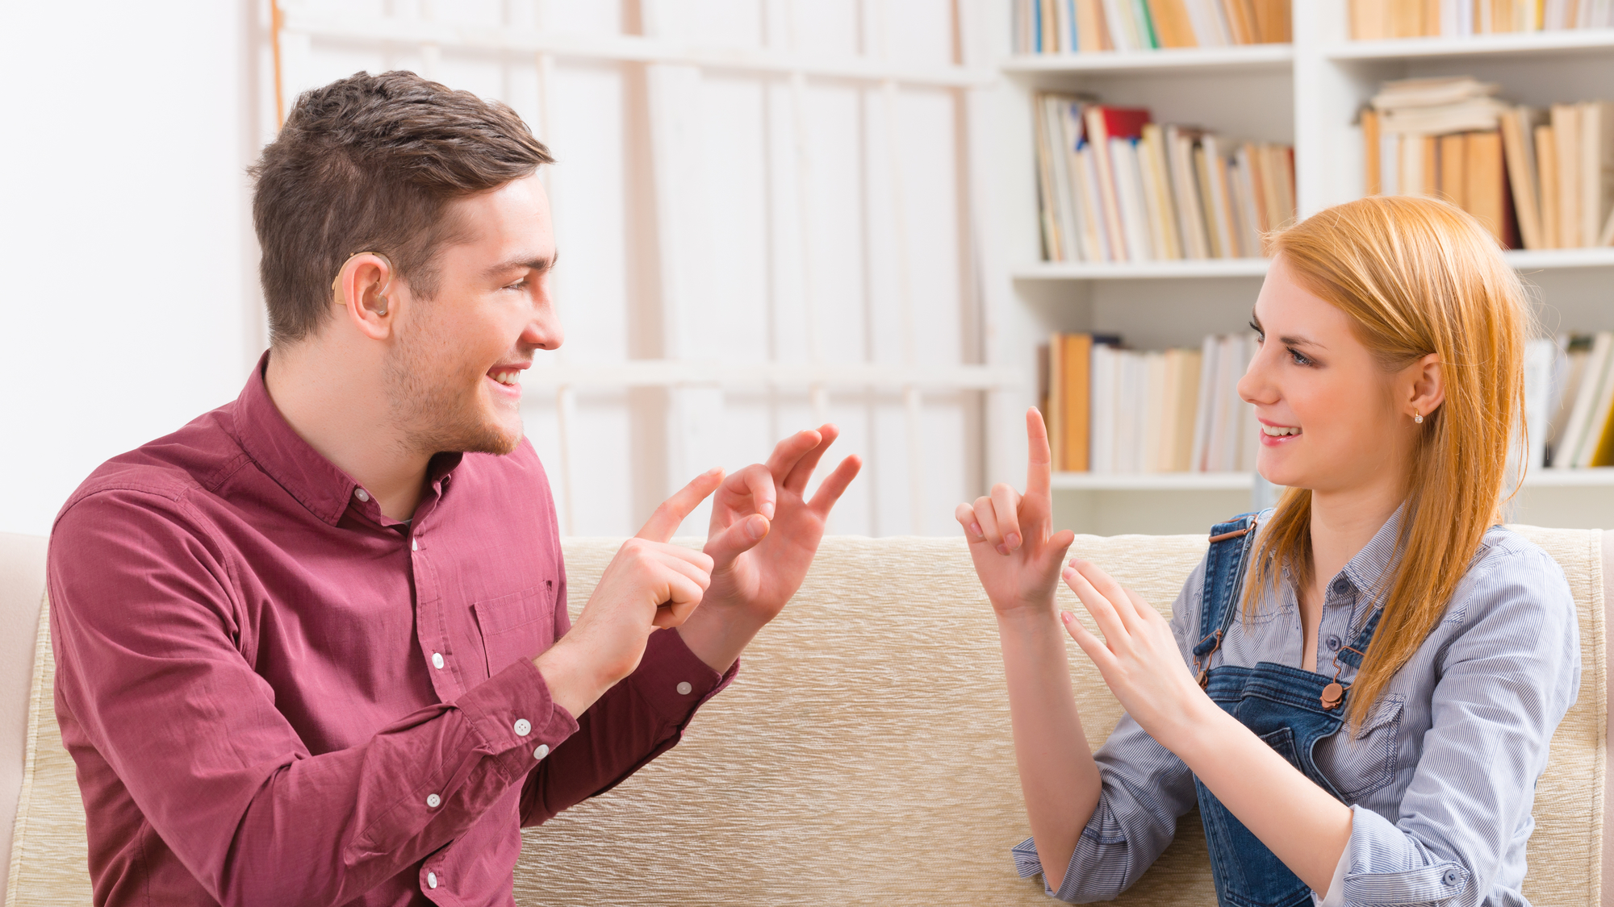
Жестовый язык
2

Slide 4
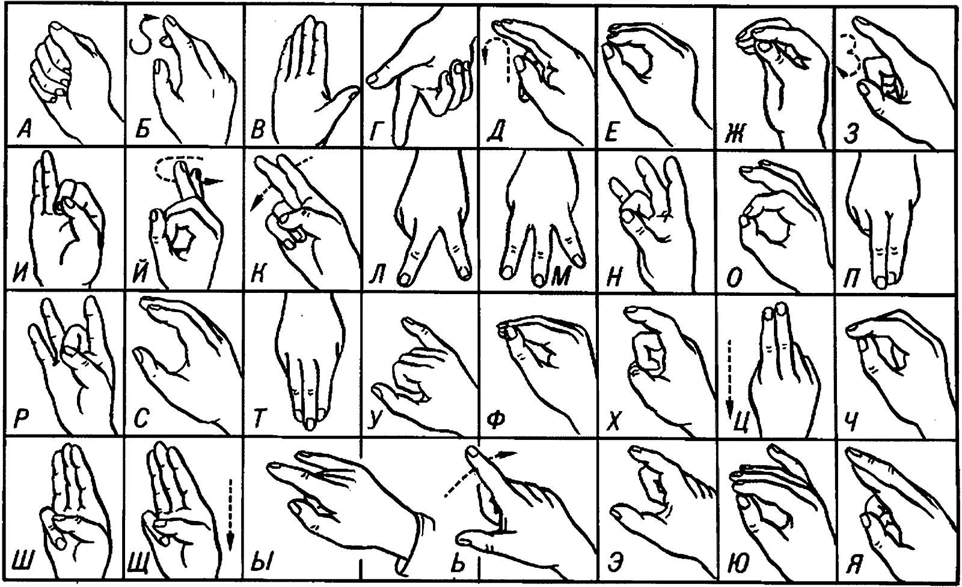
3

Slide 5
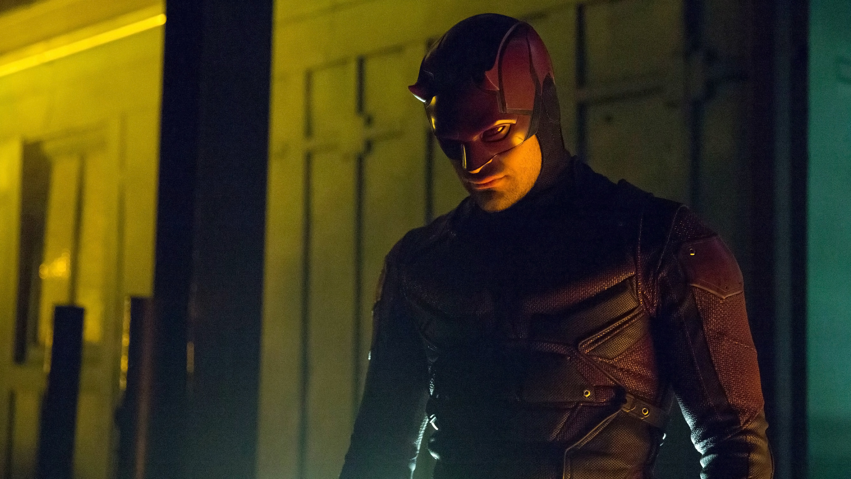
Супергерои среди нас!
4

Slide 6
Даже простая простуда может перерасти в большую болезнь, которая может закончиться инвалидным креслом
5

Slide 7
Смотрим видео
6

Slide 8
Доступная среда
Вы видели такие таблички в городе?
7

Slide 9
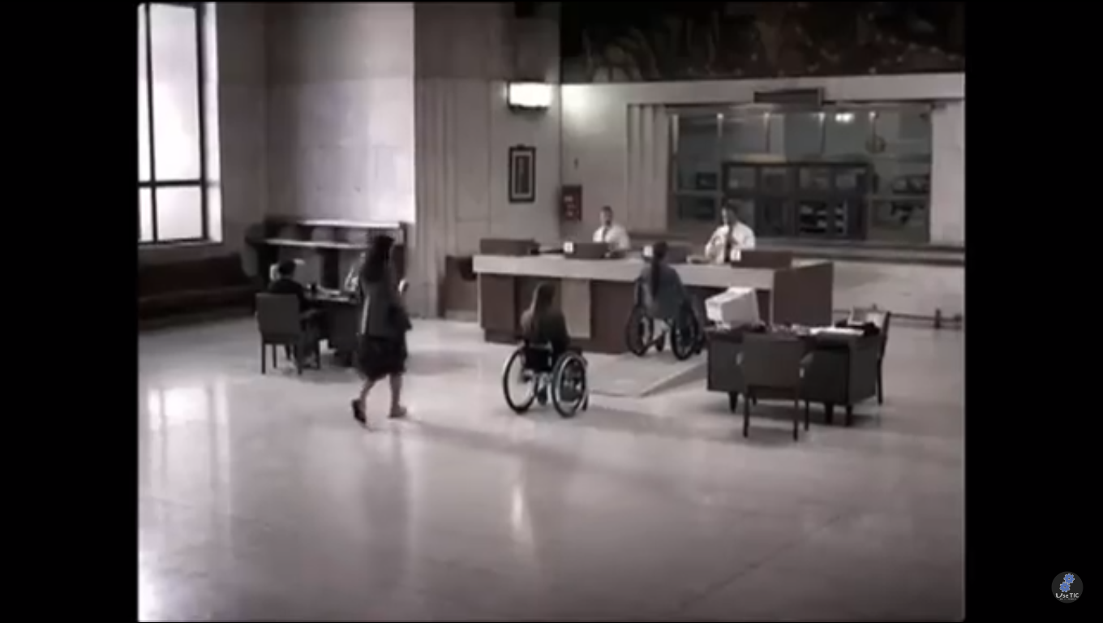
Смотрим видео
8

Slide 10
О чем это
видео?
9

Slide 11
Мы все супергерои! А супергерои помогают друг другу!
10

Slide 12
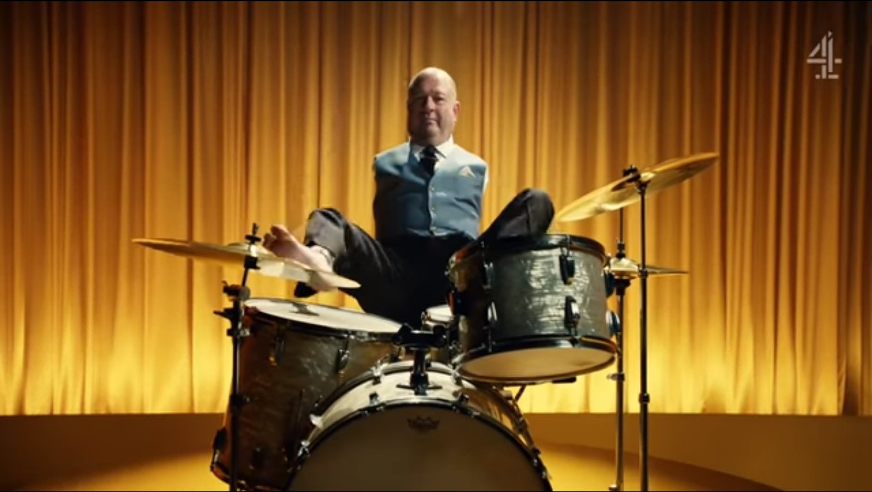
Смотрим видео
11

Slide 13
Твори
Добро!
12

Slide 14
Спасибо Вам!
До встречи!

